Slide 1
СТУДЕНТТЕРГЕ ҚЫЗМЕТ КӨРСЕТУ ОРТАЛЫҒЫ
Абылай хан атындағы ҚазХҚжәнеӘТУ

Slide 2
Құрметті бірінші курс студенті! Абылай хан атындағы ҚазХҚжәнеӘТУ-ге қош келдіңіз!
Студенттерге қызмет көрсету орталығы жетекшісі
Көбес Әсия Жұмақанқызы - kobes.a@ablaikhan.kz
Факультеттер бойынша студенттерге қызмет көрсету орталығы мамандары
Халықаралық қатынастар факультеті, шығыстану факультеті
Темірғалиева Ботагөз Ғаділбекқызы temirgalieva.b@ablaikhan.kz
Шетел тілдері педагогикалық факультеті
Жолдасова Венера Мұратбекқызы zholdasova.v@ablaikhan.kz
Аударма және филология факультеті
Молдабекова Айкерім Жаннарқызы moldabekova.a@ablaikhan.kz
Менеджмент және халықаралық коммуникациялар факультеті
Нүсіп Шұғыла Ақшатырқызы nusip.sh@ablaikhan.kz
Экономика және құқық факультеті
Дәуіт Мөлдір Тілеулесқызы daut.m@ablaikhan.kz
ЖОО-нан кейінгі білім беру факультеті
Садуақасова Інжу Ануарқызы saduakasova.i@ablaikhan.kz
Құрметті студенттер! Сіздер бізбен мына телефон нөмірі арқылы байланыса аласыздар 8 (727) 292-03-84 ішк. 1115

Slide 3
Құжаттар тапсыру жөніндегі нұсқаулық
1-қадам
Порталдың мекенжайын енгізіңіз: portal.ablaikhan.kz
2-қадам
Өзіңіз порталға енген соң Сізге қажетті барлық мүмкіндіктер қол жетімді болады. Сіз өзіңізге қажеттіні таңдай аласыз және порталмен жұмыс істей аласыз.

Slide 4
Оқу орнынан анықтама алу үшін өтінішті қалай беруге болады?
1-қадам А4 форматында СҚКО жетекшісі атына өтініш жазу + жеке куәлігін қоса беру (сканерленген түрде), анықтаманың қайда берілетінін көрсету, егер анықтаманы ЗТМО талап ететін болса қажетті форманы нақтылаңыз ( №4, 6, 2-1, 9 қосымшалар және т.б) және өтінішті мына поштаға жіберу кobes.a@ablaikhan.kz
2-қадам СҚКО маманы анықтамаға оқу бөлімшелері жетекшілеріне қол қойғызады және анықтаманы білім алушының жеке поштасына сканерленген түрде жібереді ( қажет болған жағдайда анықтаманың түпнұсқасын студенттерге қызмет көрсету орталығынан алуға болады).

Slide 5
GPA – сабақ үлгерімінің негізгі көрсеткіші
Grade Point Average – барлық оқытылған пәндердің орташа бағасы
GPA-ның жоғары балы – 4.0
Транскрипт алу үшін өтінішті қалай беруге болады ?
1-қадам А4 форматында факультеттің деканы атына өтініш жазу және мына поштаға өтінішті жіберу saduakasova.i@ablaikhan.kz
2-қадам СҚКО маманы анықтамаға оқу бөлімшелері жетекшілеріне қол қойғызады және транскрипті білім алушының жеке поштасына сканерленген түрде жібереді.

Slide 6
Абылай хан атындағы ҚазХҚжӘТУ-ден оқудан шығару
Абылай хан атындағы ҚазХҚжӘТУ-ден білім алушылар мынадай жағдайда шығарылуы мүмкін:
1) академиялық үлгермеушілігі;
2) оқу тәртібін бұзғаны үшін: университетпен байланысты үзгені үшін , сабаққа жүйелі түрде дәлелсіз себептермен (бір айдан артық) к қатыспағаны үшін, академиялық демалыстан немесе шет елдік іссапардан (екі аптадан артық) қайтып келмегені үшін. Факультет деканаттары білім алушылардың сабаққа қатысуына бақылау жүргізеді:
3) академиялық адалдық ұстанымдарын бұзғаны үшін;
4) ішкі тәртіп Ережелерін және ЖОО-ның Жарғысы бұзғаны үшін;
5) білім беру қызметтерін көрсету туралы шарттың талаптарын бұзғаны үшін, оның ішінде оқу ақысын төлемегені үшін;
6) өз тілегі бойынша.
Университеттен шығу үшін өтінішті қалай беруге болады?
1-қадам ректордың атына А4 форматында өтініш жазу + жеке куәлігін (сканерленген түрде) қоса беру және мына электронды поштаға кobes.a@ablaikhan.kz
өтінішті жіберу.
2-қадам СҚКО маманы құжатты алады, оқу бөлімшелері басшыларына қол қойдырады, университет ректорына қол қойдыру үшін кеңсеге тапсырады.
3-қадам өтінішке ректордың қолы қойылғаннан кейін СҚКО маманы оқудан шығару туралы бұйрықты дайындап шығарады.

Slide 7
Академиялық демалыс (кету/келу)
Денсаулық жағдайына байланысты оқуды уақытша үзу , оның ішінде жүктілігі және босануы кезінде академиялық демалыс түрінді ресімделеді. Оның ұзақтығы 6-12 ай болуы мүмкін. Дәрігерлік-кеңес беру комиссиясының (ДКК) қорытындысы негізінде академиялық демалыс беріледі. Сондай-ақ, білім алушыға академиялық демалыс мынадай жағдайларда берілуі мүмкін:
1) заңнамада белгіленген жағдайларда әскери қызметке шақыру кезеңінде Қазақстан Республикасының Қарулы күштері қатарына шақыру туралы қағаз келгенде ;
2) заңнамада белгіленгендей босанғанда, ұл немесе қыз бала асырап алған жағдайда, ұзақтығы 3 жылға дейін ;
Академиялық демалысқа (кету/келу) үшін өтінішті қалай беру керек?
1-қадам ректордың атына А4 форматына өтініш жазу + жеке куәлігі мен ДКК анықтамасы (сканерленген түрде) қоса беріледі және мына электронды поштаға кobes.a@ablaikhan.kz өтінішті жіберу .
2-қадам СҚКО маманы құжатты алады, оқу бөлімшелерінің басшыларына қол қойдырады, университет ректорына қол қойдыру үшін кеңсеге өткізеді.
3-қадам өтінішке ректордың қол қойылғаннан кейін СҚКО маманы бұйрықты дайындап, шығарады.

Slide 8
(жаңа жеке куәлік алуына байланысты) аты-жөнін өзгерткен жағдайда не істеу керек?
1-қадам ректордың атына А4 форматына өтініш жазу + жеке куәлікгі, неке қию туралы куәлікті (сканерленген түрде) қоса беру және мына электронды поштаға кobes.a@ablaikhan.kz өтінішті жіберу.
2-қадам СҚКО-ның маманы құжатты алады, оқу бөлімшелерінің басшыларына қол қойдырады, университет ректорының қолын қойдыру үшін кеңсеге өткізеді.
3-қадам өтінішке ректордың қолы қойылғаннан кейін СҚКО маманы оқудан шығару туралы бұйрықты дайындап шығарады.

Slide 9
Шетелдік студенттер Қазақстан Республикасы азаматтығын
алғаннан кейін оқу ақысын өзгерту туралы өтініш жазуы тиіс
1-қадам А4 форматында ректордың атына өтініш жазыңыз + жеке куәлік қоса беріңіз (сканерленген түрде) және өтінішті kobes.a@ablaikhan.kz поштасына жіберіңіз.
2-қадам СҚКО маманы құжатты қабылдап, оқу бөлімдері басшыларына қол қойғызып, ректордың қолын қойдыру үшін университет кеңсесіне тапсырады.
3-қадам ректор қол қойған өтініш негізінде СҚКО бұйрық құрастырады және шығарады.

Slide 10
Сабақтарды жіберіп алған жағдайда не істеу керек?
1-қадам A4 форматында факультет деканының атына өтініш жазу + жеке куәлігі, ауырғаны туралы анықтаманы (сканерленген түрде) қоса тіркеп, kobes.a@ablaikhan.kz поштасына өтінішті жіберу.
2-қадам СҚКО маманы құжатты алады және оқу бөлімшелері басшылары қолын қойдырып, қол қойылған өтініш негізінде қарыз сабақтарды өтеуге өкім шығарады және жеке кесте жасау үшін өкімді кеңсе тіркеушісіне береді.
3-қадам СҚКО өкімді және жеке кестені білім алушының жеке поштасына сканерленген түрде жібереді.
4-қадам факультеттің кеңсе тіркеушісі сабақтың қарызын немесе айырмасын онлайн қабылдау үшін өкімді және жеке кестені оқытушының жеке поштасына сканерленген түрде жібереді. Кеңсе тіркеушісі жоғарыда көрсетілген құжаттардың мерзімінде орындалуын қатаң бақылайды.
5-қадам оқытушы қойылған бағаны 1С бағдарламасына енгізу үшін кеңсе тіркеушісіне жібереді. Студент алған бағасын өзінің жеке кабинетіндегі жинақтау ведомосінен көре алады.

Slide 11
Ауыстыру және қалпына келтіру
- Білім алушыларды бір ЖОО-нан, екінші ЖОО-на, ЖОО ішінде оқытудың бір нысанынан екіншісіне, бір тілдік бөлімшеден екіншісіне, бір мамандықтан екіншісіне, ақылы негізден мемлекеттік білім беру тапсырысы бойынша оқуға ауыстыру жүзеге асырылады.
- Білім алушыны ақылы негізден мемлекеттік білім беру тапсырысы бойынша оқуға ауыстыру білім беру грантын беру қағидаларына сәйкес оқу процесінде босаған білім беру гранттарын беру арқылы жүзеге асырылады.
- Басқа жоғары оқу орындарының білім алушылары, егер олар жеке оқу жоспарына сәйкес игерілетін бағдарламаның бірінші академиялық кезеңін толық аяқтаған болса, оқудан шығарылғаннан кейін ауыстырылады немесе қайта қабылданады. Бұл ретте білім алушы оқу жоспарлары пәндерінің айырмашылығын ескере отырып, кез келген білім беру бағдарламасына, кез келген мамандыққа және қайта қабылдау кезінде оқудан шығару мерзіміне қарамастан кез келген ЖОО-на ауыстырылады немесе қайта қабылданады.
- Білім алушыны бір білім беру бағдарламасынан екіншісіне, оқытудың бір түрінен екіншісіне ауыстыру тек ақылы оқу негізінде жүзеге асырылады. Білім алушыны университет ішінде бір білім беру бағдарламасынан екіншісіне ауыстыру үшін келісімшартпен бірге қосымша келісім қоса беріледі.
- Білім беру гранты бойынша оқитын студент білім беру грантын сақтай отырып, басқа ЖОО-на ауыса алады.
- Ауыстыру және қалпына келтіру тек демалыс уақытында жүргізіледі.

Slide 12
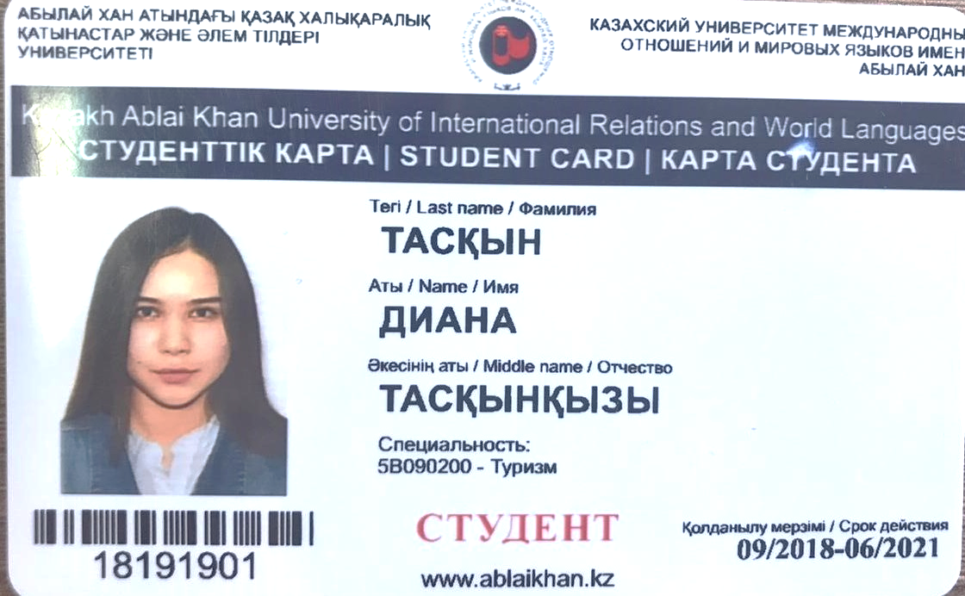
ID карта
ID карта (оқу корпустарына кіруге арналған карта) – университет ғимараттарына кіруге рұқсат беретін фотосуреті бар жеке құжат. Картаның идентификаторын басқа адамға беруге, сондай-ақ басқа біреудің идентификаторын пайдалануға немесе оны қолдан жасауға тыйым салынады.Осы Ережені бұзғаны үшін студент жауапқа тартылады.
ID картаны университет береді. Жоғалған жағдайда қалпына келтіру ақылы ( 200 теңге университет кассасына төленеді).
Картаның идентификаторын басқа адамға беруге, сондай-ақ басқа біреудің идентификаторын пайдалануға немесе оны қолдан жасауға тыйым салынады. Осы Ережені бұзғаны үшін студент жауапқа тартылады.
Қашықтан оқыту және университет корпусына кіру шектелген уақытта ID карталары берілмейді.
Егер университетке бару қажет болса, ID картасын 2020 жылдың 1 қазанынан бастап студенттерге қызмет көрсету орталығынан алуға болады, жеке куәліктің болуы міндетті!

Slide 13
Студенттің «ОҢАЙ» көлік картасы
Қоғамдық көлікте жүру және Алматы қаласы бойынша жол жүру ақысын төлеу үшін "Оңай"картасы пайдаланылады. "Оңай" көлік картасын алу үшін мына мекенжай бойынша жеке кабинетке кіру қажет – portal.ablaikhan.kz, жеке идентификаторыңызды пайдаланып кіріңіз.
Аутентификациядан кейін негізгі мәзірде «жеке бөлім» - «Оңайды» таңдаңыз. Одан әрі сізде "Оңай" жүйесінің сайты ашылады, бірінші бетте сіз «жаңалықтар» бөлімін көресіз. «Жаңалықтар» бөлімінде хабарламаның 2 түрі бар:
- Жалпылама хабарлама - университеттің барлық студенттеріне арналған хабарламалар;
- Жеке хабарлама – сіз өзіңіздің "Оңай"картаңыз туралы СҚКО-нан жеке хабарлама аласыз.
Екінші бетте "Профиль". "Профиль" бөлімінде сіз алдын-ала толтырылған жеке деректеріңізді көресіз. "Профильді өңдеу" жазбасында бос өрістерді толтырып, барлық өрістердегі деректердің дұрыстығын тексеру қажет.
Сондай-ақ төмендегі құжаттарды жүктеу қажет:
- фотосурет (3х4);
- сіздің жеке куәлігіңіздің алдыңғы бетінің фотосуреті;
- сіздің жеке куәлігіңіздің артқы бетінің фотосуреті;
- сіздің ЖОО-да шынымен оқып жатқаныңыз туралы СҚКО-нан алынған анықтаманың суреті. (анықтаманы СҚКО-нан алуға болады).
Өзіңіз туралы мәліметтерді толтырғаннан кейін өз тапсырысыңыздың орындалуын бақылай аласыз, содан кейін ғана терминалдарды немесе басқа қосымшаларды пайдалана отырып, картаны шығару үшін 500 теңге төлеуіңіз қажет болады. Күту уақыты 5-10 жұмыс күні. "Оңай" дайын көлік карталарын алу орны, студенттерге қызмет көрсету орталығы (1 -оқу ғимараты, телефон: 8 (727) 292-03-84 ішкі. 1115).

Slide 14
Жетім, мүгедек, көп балалы немесе аз қамтылған отбасынан шыққан студенттерге жеңілдіктер бар ма?
Абылай хан атындағы ҚазХҚжӘТУ-де 2-курстан бастап шарттық оқу нысаны бойынша оқитын студенттерге арнайы стипендиялар бөлінеді:
- Ректор стипендиясы;
- Абылай хан стипендиясы;
Студентке стипендияның бұл түрлері конкурстық негізде бір ғана оқу жылына, оқу барысындағы үздік көрсеткіштері ескеріле отырып, (GPA көрсеткіші 3,5-тен жоғары болуы тиіс), студенттік ғылыми конференцияларға, қоғамдық өмірге белсенді қатысқан жағдайда беріледі.
Арнайы шәкіртақыны алу конкурсына қатысу үшін студент СҚКО-на құжаттар тапсырады.
Абылай хан стипендиясына құжаттар тізбесі:
1.Өтініш;
2.Транскрипт;
3. Конкурстар мен жарыстардың грамоталары, дипломдар, сертификаттардың көшірмелері;
Ректор стипендиясына құжаттар тізімі:
1.Өтініш;
2.Транскрипт;
3.Әлеуметтік жағдайын растайтын құжаттар.
Арнайы стипендия тағайындау конкурсының нәтижелері университеттің ресми сайтына орналастырылады.

